Slide 1
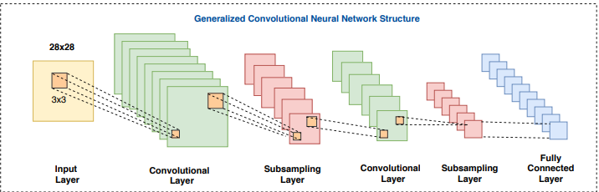
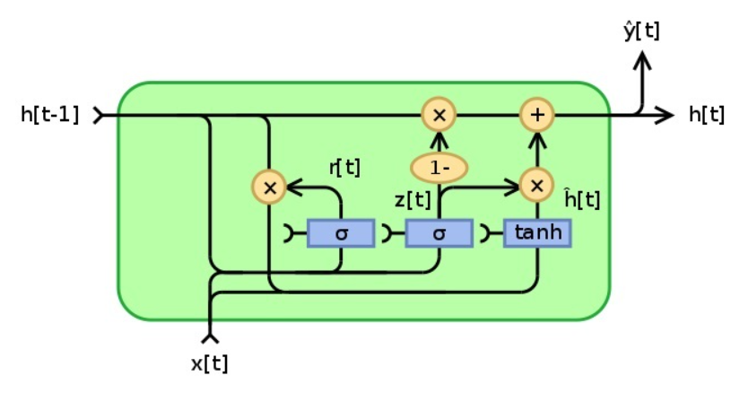
머신러닝과 딥러닝을 활용한
주식가격 예측 및 주식투자 전략 개발
ADAM
김진국
이준석, 윤상희, 김진영
과제목적
요새 사람들중에 주식을 않하는 사람을 더 찾기 힘들정이다. 그러면서 사람들은 더욱 활식한 지표가가 있는 예측치를 원한다. 그래서 사람이 예측을 하는것보다 인공지능으로 예측을 하려고 하는 기업 및 개인들이 점점 증가하고 있다. 그래서 투자상품에 딥러닝을 활용한 주식가격과 투자전략을 개발하고자 한다. 이 프로젝트를 통해서 주식 가격을 머신러닝과 딥러닝을 활용하여서 추세예측이 가능한지 불가 한지 확인할 수 있을 것이다.
과제내용
지수 예측 대상으로는 코스피200, S&P500, 나스닥, 코스닥, 다우존스 이렇게 5개의 추세를 예측해 볼 것이며, 모멘텀 기법으로 볼린저밴드,이동평균선등의 새로운 Column을 추가하여서 지수를 예측을 해보았을 때 실제 가격의 추세를 얼마 정도 따라가는지 확인해 볼 것이다. 그리고 머신러닝과 딥러닝의 예측치를 ensemble 해보았을때와 안했을때의 결과를 비교해볼것이다.
CNN
GRU
활용방안 및 기대효과
투자에는 많은 변수들이 있고, 사람은 모든 정보를 찾는데에는 많은 노력과 시간이 든다. 하지만 인공지능과 프로그래밍을 이용하면 뉴스기사도 크롤링하여 분석이 가능해서 정보 부족에따른 불평등을 어느정도 해소할 수 있어서 미래에 더욱더 많은 부를 축적하게 해줄 것이다. 그리고 사람은 주가를 측정할때에 오른다 내린다만 판단할 수 있지만 인공지능은 정확한 수치를 나타내준다. 아직 인공지능이 사람보다는 부족할 수 있지만 단점들을 더욱 보강해 나간다면 정확한 수치를 찾아주는 인공지능 모델을 찾게 될것이라고 생각한다.

